Slide 1
ユーザ評価データのマイニング結果に基づく スマートフォンアプリの特徴分析
プロジェクトマネジメントコース
矢吹研究室
0942112 増田知之

Slide 2
目次
研究背景
研究目的
研究方法
研究結果
本研究のまとめ
結論

Slide 3
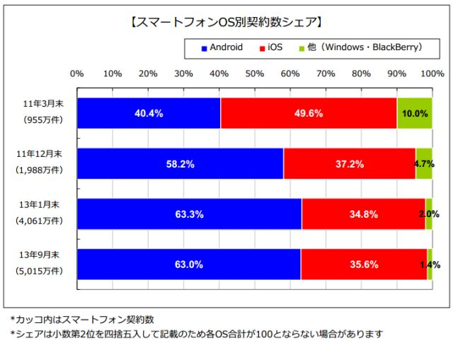
研究背景
世界中でスマートフォン利用者が年々増加している．
その中でも，AndroidとiOSの利用者が多い．
出典：マイナビニュース

Slide 4
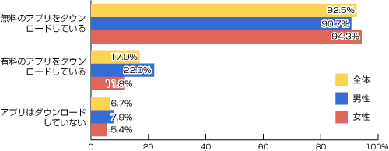
研究背景
注目したAndroidとiOSでは，2013年11月までに
およそ195万ものアプリが配布されている．
出典：アプリマーケティング研究所

Slide 5
研究背景
それぞれのストアでランキングによって
順位付けされている.
上位のアプリ
下位のアプリ
好かれている？
好かれていない？

Slide 6
研究目的
アプリに対してユーザが付ける評価点（星の数）の分布は，アプリによってさまざまである．
例
評価点3のみ
平均評価点は同じ
評価点1と5のみ
性質は大きく異なるのではないか？
ユーザの評価に基づいて
アプリを分類することである．

Slide 7
研究目的～収集するデータ～
図1.1 収集する数値データ
 | 総数 | 星1 | 星2 | 星3 | 星4 | 星5
アプリA | 100 | 30 | 10 | 10 | 10 | 40
アプリB | 200 | 60 | 20 | 20 | 20 | 80
図1.2 収集する割合データ
 | 総数 | 星1 | 星2 | 星3 | 星4 | 星5
アプリA | １00 | 0.3 | 0.1 | 0.1 | 0.1 | 0.4
アプリB | 200 | 0.3 | 0.1 | 0.1 | 0.1 | 0.4

Slide 8
研究方法
1．アプリの無料・有料ランキング及び評価データを1ヵ月間毎日18時に取得．
⇒OS別にレビュー情報を取得．
2．取得したデータに，データマイニング手法を適用する．
⇒Rというツールを利用し，主成分分析を試みる．主成分分析の際，星1の割合から星5の割合まで，5つの数値で表現する．
５つの数値を割合で表現することで，
レビューの数による違いをなくすことが可能．

Slide 9
研究結果
データ取集先一覧
App ストアのトップセール・無料・有料
Play ストアの有料・無料
今回は，Appストアのトップセールについて発表する．
Appストアのトップセール
App storeに存在する全アプリの歴代のランキングであり，過去のダウンロード数が反映したものである．

Slide 10
研究結果～アプリランキングデータ～
表1.1 Appストアのトップセールランキング表（一部）
日付 | タイトル | 順位 | 前順位
11月1日 | パズル＆ドラゴンズ | 1
11月1日 | チェインクロニカル◆本格シナリオRPG/チェンクロ | 2
11月1日 | LINEポコパン | 3
11月1日 | クイズRPG 魔法使いと黒猫のウィズ | 4
11月1日 | ぷよぷよ!!クエスト | 5
11月1日 | ラブライブ！スクールアイドルフェスティバル | 6
11月1日 | プロ野球PRIDE | 7
11月1日 | 戦国炎舞 -KIZNA- | 8
11月1日 | LINE | 9
11月1日 | Clash of Clans | 10
11月2日 | パズル＆ドラゴンズ | 1 | 圏外
11月2日 | クイズRPG 魔法使いと黒猫のウィズ | 2 | 4
11月2日 | LINEポコパン | 3 | 3
11月2日 | プロ野球PRIDE | 4 | 7
11月2日 | チェインクロニカル◆本格シナリオRPG/チェンクロ | 5 | 2
11月2日 | ドラゴンリーグX | 6 | 圏外
11月2日 | 戦国炎舞 -KIZNA- | 7 | 8
11月2日 | ぷよぷよ!!クエスト | 8 | 5
11月2日 | ガンダムエリアウォーズ | 9 | 圏外
11月2日 | LINE PLAY | 10 | 圏外

Slide 11
研究結果～アプリレビューデータ～
表１.2 Appストアのトップセールレビュー表（一部）
タイトル | 星総数 | 星平均 | 星1 | 星2 | 星３ | 星４ | 星５
LINE POP | 12,380 | 2.0 | 7463 | 1424 | 1147 | 785 | 1561
LINE | 77,083 | 2.4 | 34927 | 9530 | 10878 | 8074 | 13674
ガンダムエリアウォーズ | 7,373 | 3.2 | 2170 | 529 | 922 | 1040 | 2712
ドラゴンポーカー | 8,491 | 3.7 | 2085 | 355 | 501 | 1019 | 4531
三国志パズル大戦 | 7,099 | 3.7 | 1639 | 306 | 510 | 977 | 3667
釣りスタ by GREE(グリー) | 1,682 | 3.7 | 406 | 69 | 98 | 214 | 895
パチスロ交響詩篇エウレカセブン2 | 766 | 3.7 | 127 | 52 | 68 | 159 | 360
クイズRPG 魔法使いと黒猫のウィズ | 13,129 | 3.8 | 2367 | 824 | 991 | 1869 | 7078
ラブライブ！スクールアイドルフェスティバル | 3,879 | 4.1 | 397 | 190 | 340 | 527 | 2425
ぷよぷよ!!クエスト | 24,822 | 4.1 | 2661 | 883 | 1764 | 4291 | 15223
LINEポコパン | 412,829 | 4.2 | 12549 | 14028 | 68635 | 119597 | 198020
LINE PLAY | 204,457 | 4.3 | 5869 | 5633 | 24784 | 56503 | 111678
戦国炎舞 -KIZNA- | 5,652 | 4.3 | 404 | 109 | 387 | 1125 | 3627

Slide 12
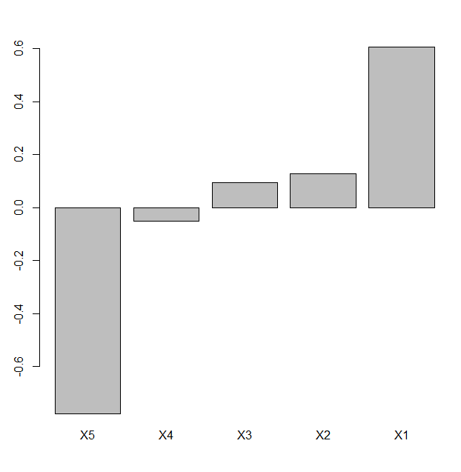
研究結果～第1主成分～
表1.2のデータをもとに割合で表現し，主成分分析を試みる．
第1主成分図の詳細を以下に記載する．
重み
星5
星4
星3
星2
星1
図1.3 第1主成分図

Slide 13
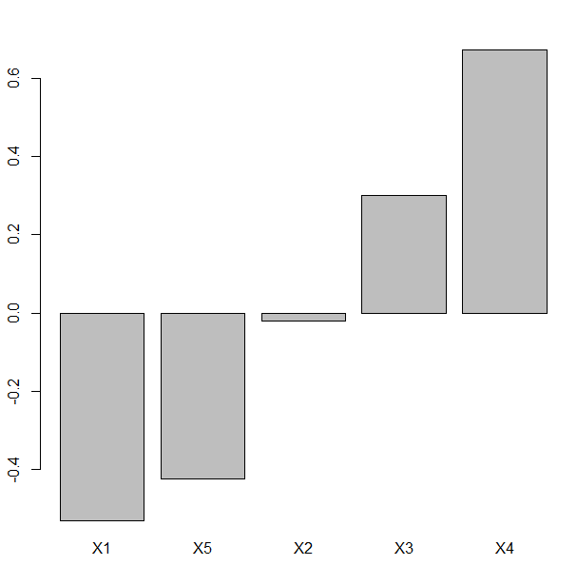
研究結果～第2主成分～
第2主成分図の詳細を以下に記載する．
重み
星1
星5
星2
星3
星4
図1.4 第2主成分図

Slide 14
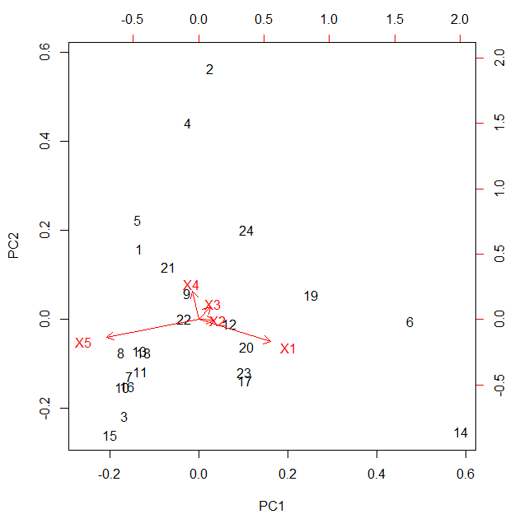
研究結果～主成分スコア～
図1.1と図1.2のデータから図1.3の主成分スコアの分析結果を記載．
第2主成分スコア
第1主成分スコア
図1.5 主成分スコア

Slide 15
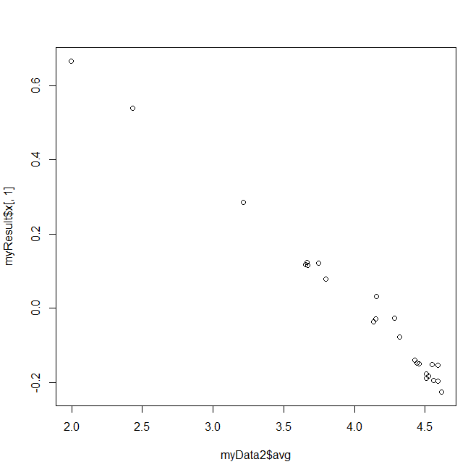
研究結果～第１成分スコアと評価の相関図～
第1主成分スコア
平均評価点
図1.6 第1主成分と平均の相関図

Slide 16
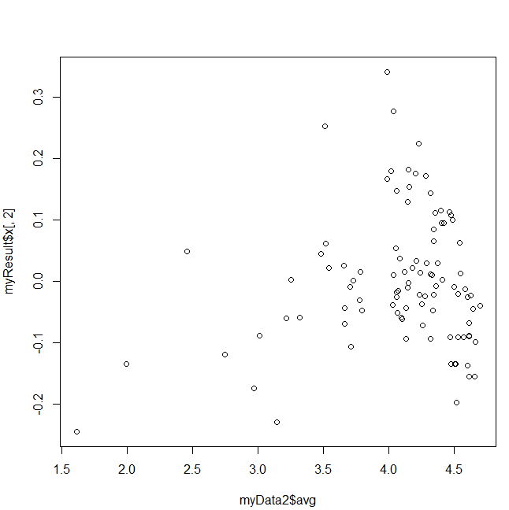
研究結果～第2主成分スコアと相関図のまとめ～
第2主成分スコア
平均評価点
図1.6 第2主成分と平均の相関図

Slide 17
本研究結果
評価指標 | 性質 | 平均評価点 との相関 | 新たな 指標
第1主成分スコア | 好まれない 好まれる | 強い | なし
第2主成分スコア | ゆるい評価 厳しい評価 | 弱い | ある

Slide 18
結論
個々のユーザからのアプリへの評価
評価値の単純な平均
アプリを評価する指標があり得ること
ユーザ目線の開発が可能
ターゲットとなるユーザからの評価を開発
に生かしやすくなること

